Slide 1
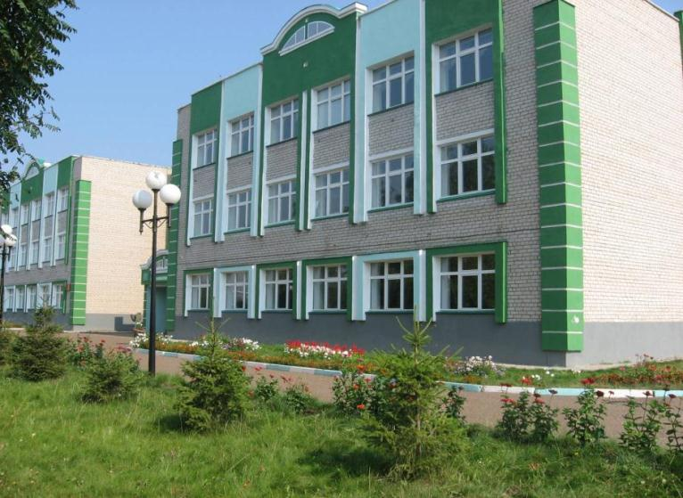
Муниципальное бюджетное общеобразовательное учреждение «Камскоустьинская средняя общеобразовательная школа»
Камско-Устьинского муниципального района
Республики Татарстан
Совет ученического самоуправления
«Союз беспокойных сердец»

Slide 2
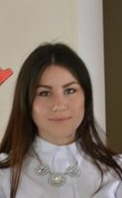
Президент совета ученического самоуправления
Хайрутдинова Милана

Slide 3
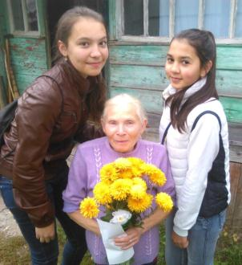
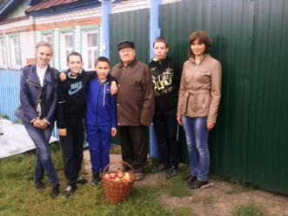
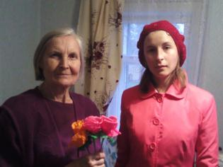
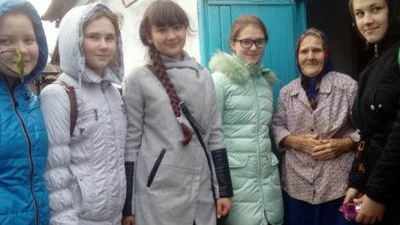
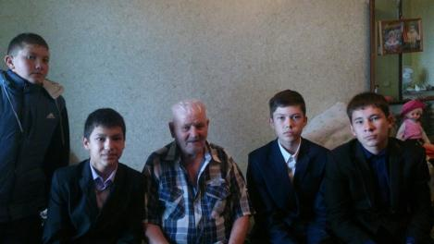
Ежегодно члены школьного ученического самоуправления навещают ветеранов войны , одиноких и беспомощных пожилых людей и помогают им по хозяйству.

Slide 4
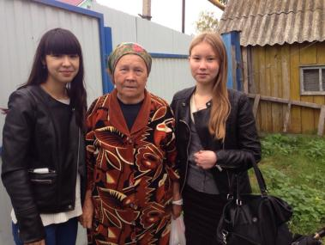
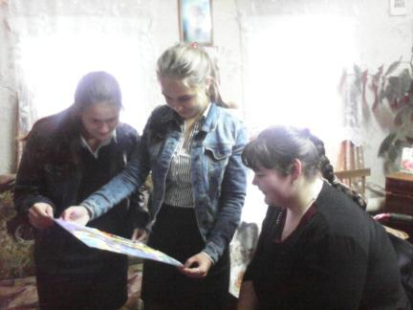
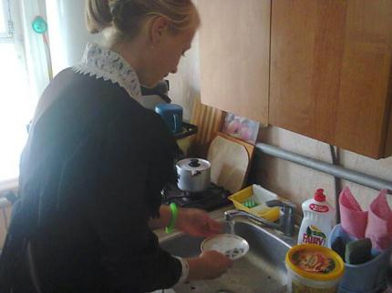
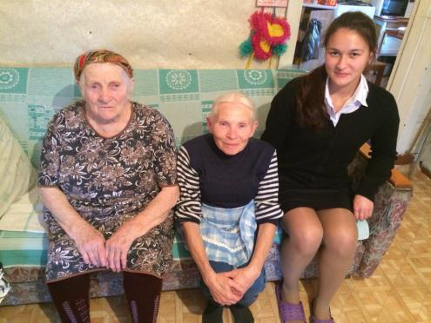

Slide 5
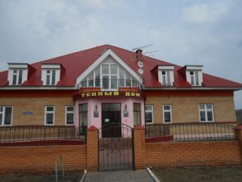
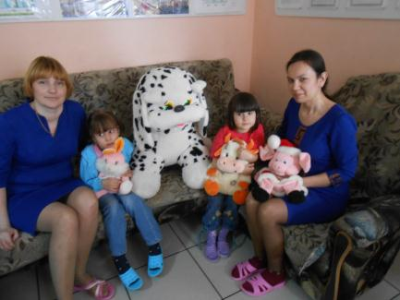
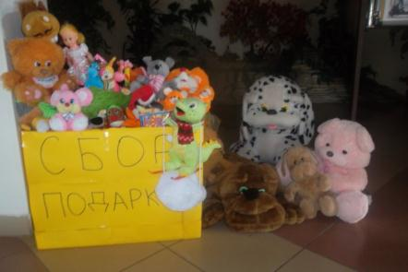
Организация школьной акции
«Из рук в руки»
для детей приюта «Теплый дом»

Slide 6
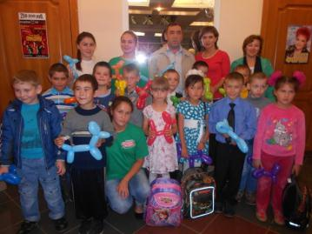
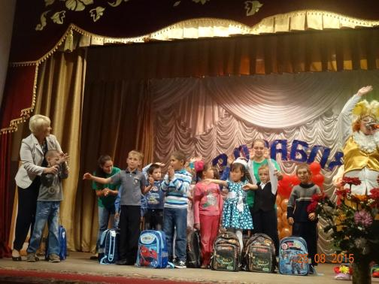


Помощь в проведении благотворительного концерта "Помоги собраться в школу".
В первый раз в первый класс!

Slide 7
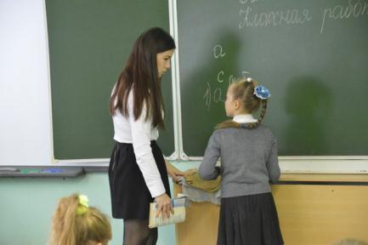
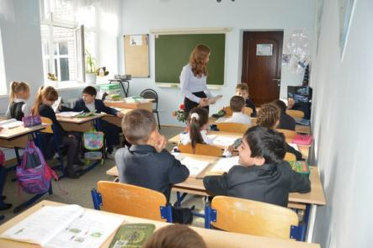
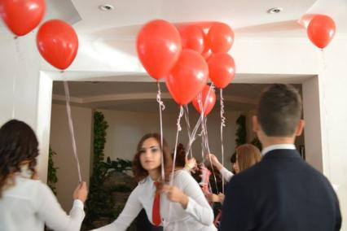
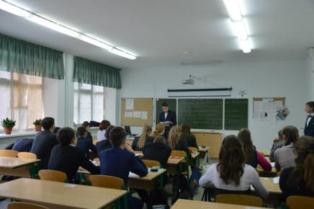
День школьного самоуправления

Slide 8
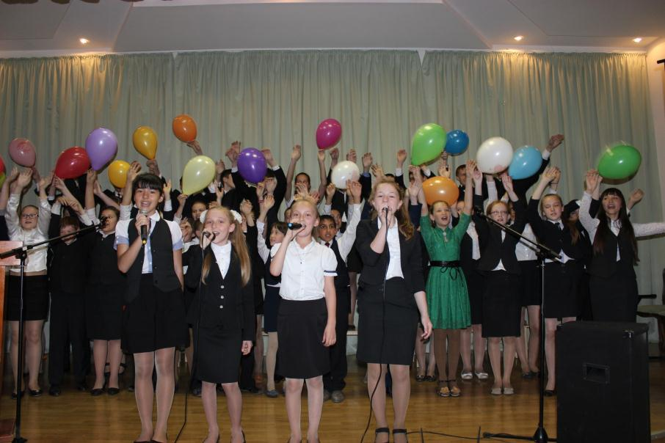
Концерт на День семьи

Slide 9
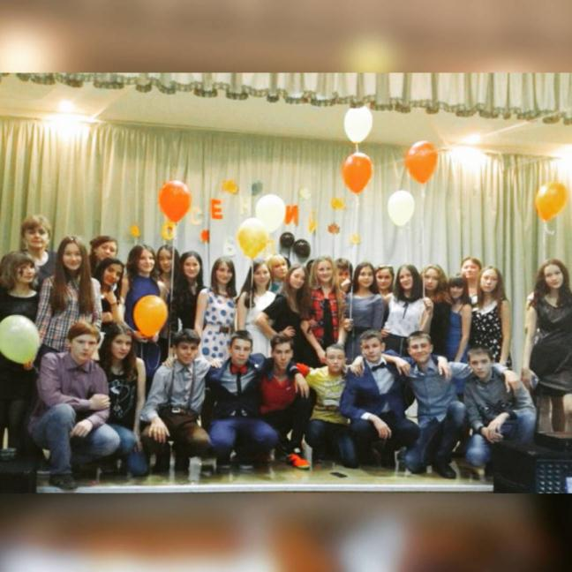
Осенний бал

Slide 10
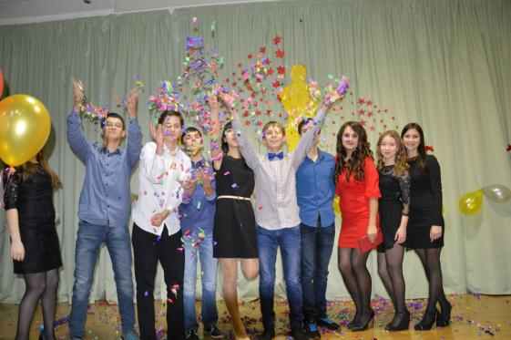
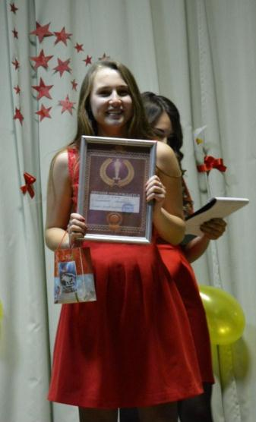
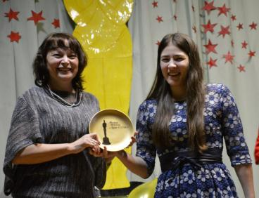
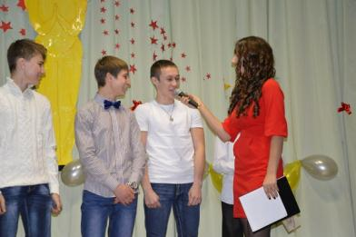
Вручение
Оскара КУСОШ

Slide 11
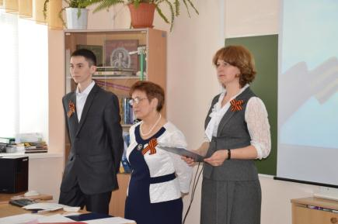
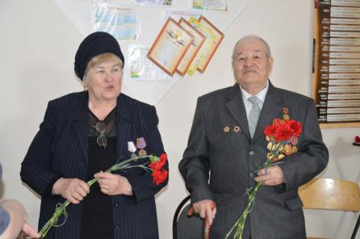
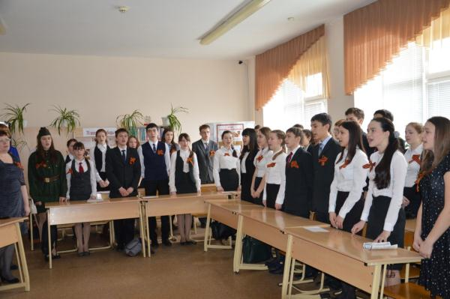
Урок Победы

Slide 12
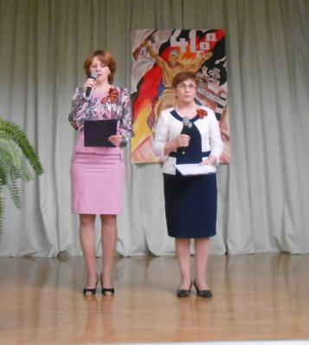
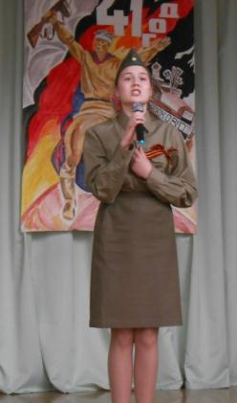
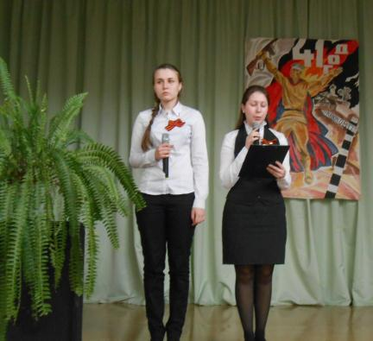
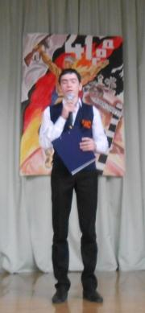
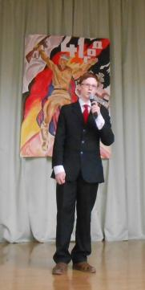
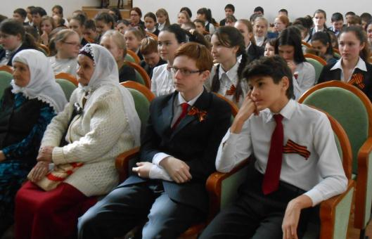
Урок Победы

Slide 13
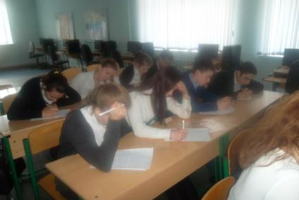
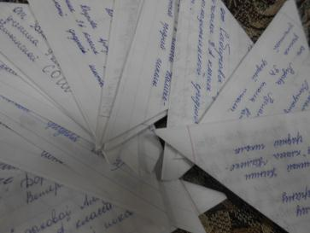
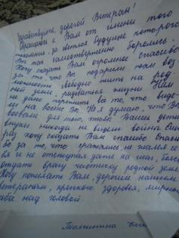
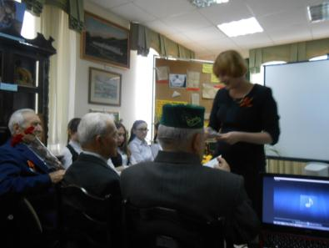
Акция «Письмо ветерану»

Slide 14
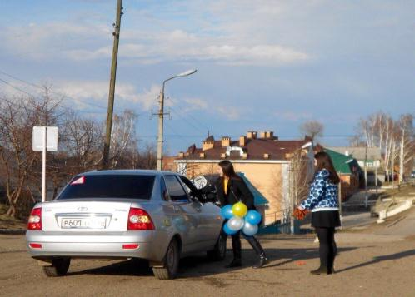
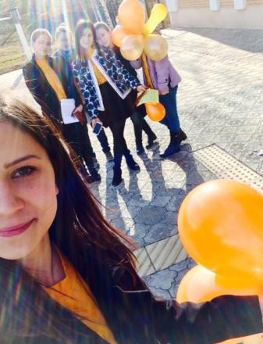
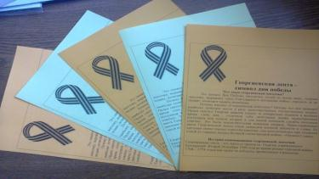
Акция
"Георгиевская ленточка".

Slide 15
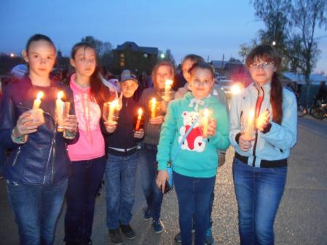
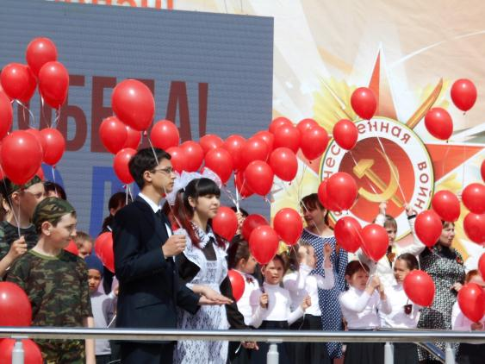
День Победы

Slide 16
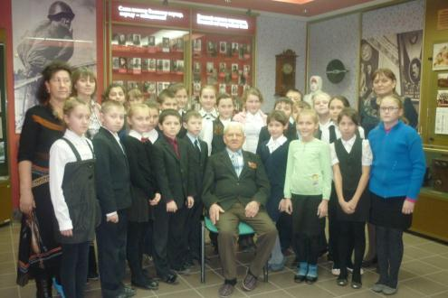
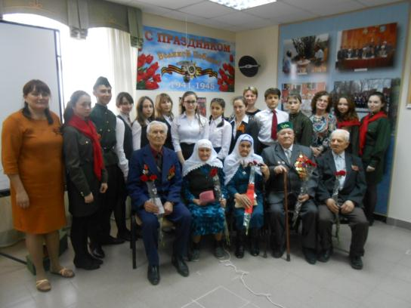
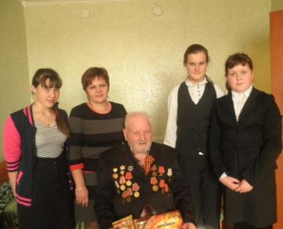
Встречи с ветеранами ВОВ

Slide 17
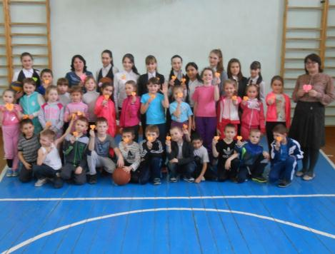
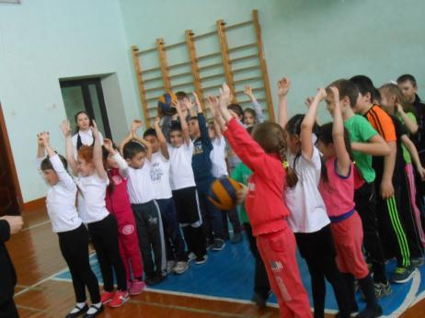
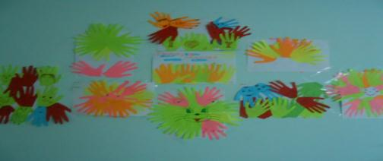


Утро начинается…с зарядки!
День добра☺

Slide 18



Зарница -2015

Slide 19




Веселые старты

Slide 20




Акция в рамках «Дня отказа от автомобиля»

Slide 21



Кросс нации!

Slide 22



31 мая- Всемирный день отказа от курения

Slide 23



Сессия здоровья!

Slide 24




Чистота спасет мир!
Зеленый патруль

Slide 25



Участие в озеленении поселка
Посадка саженцев.

Slide 26



Профессиональное самоопределение

Slide 27



Науруз байрам

Slide 28




Slide 29


Акция "Радужная неделя выпускников".В течение всей недели выпускники каждый день делились разными воспоминаниями за 11 лет школы.

Slide 30



В Камскоустьинской СОШ 18 мая прошла акция " Телефон доверия" . Ученики получили памятки и подтвердили свое осведомление в виде подписей .

Slide 31


Мастер-классы на
Недели математики

Slide 32


Предметная неделя по информатике

Slide 33

«А ну-ка, парни!»

Slide 34


Утренняя зарядка

Slide 35




Акция «Моя дружная страна!»

Slide 36





Оздоровительный «Квест» для детского лагеря.

Slide 37


Распространяем свой опыт работы на I региональном форуме «Молодежь – надежда России»

